Slide 1
ТЕМА 3. ОРГАНІЗАЦІЯ СИСТЕМИ УПРАВЛІННЯ ПРОЕКТАМИ. ОСНОВНІ ФОРМИ ОРГАНІЗАЦІЙНОЇ СТРУКТУРИ ПРОЕКТУ

Slide 2
ПЛАН:
1. Організація системи управління проектами
2. Проектування організаційної структури управління проектами
3. Управління проектами з використанням зовнішньої організа­ційної структури проекту
4. Переваги та недоліки матричної організаційної структури
5. Внутрішні організаційні структури управління проектами

Slide 3
1. Організація системи управління проектами
Організаційна структура управління проектом — це сукупність взаємопов’язаних органів управління, які розташовані на різних ступенях системи.
Існують два основні принципи формування груп для управління проектом:
провідні учасники проекту;
керівником усього проекту;
В складній іє­рархічній структурі керівники проміжних ланок можуть спеціалізуватися:
за функціональною ознакою (по функціях проектування, плану­вання, контролю тощо);
за предметною ознакою (виконання спеціальних розділів проекту або спеціальних видів робіт);
за територіальною ознакою (керівництво об’єктів, розташованих у різних районах, наприклад, при будівництві таких об’єктів, як автострада, нафто- та газопроводи, лінії електропередач тощо).

Slide 4
2. Проектування організаційної структури управління проектами
Організаційна форма — це організація взаємодії та взаємовідносин між усіма учасниками проекту.
Форми організаційної структури повинні розглядатися на внутріш­ньому та зовнішньому рівнях.
Серед зовнішніх організаційних структур виділяють такі основні форми:
форма проектної команди;
матрична організація;
гібридна організаційна структура;
структура модульного зв’язку.
Основни­ми формами внутрішньої структури є:
внутрішня функціоналізація;
федеральна організація;
внутрішня матрична структура;
дивізіональна структура;
централізована або децентралізована форми організації великих проектів.

Slide 5
3. Управління проектами з використанням зовнішньої організаційної структури проекту
При вирішенні проблемних завдань, пов’язаних із переорієнтацією ці­лей організації або зміною шляхів їх досягнення, найбільш привабливою формою організаційної структури є проектна команда.
При створенні великих проектів найбільш ефективною формою стає так зване проектне управління.
Проектне управління має такі переваги:
підвищується відповідальність за кінцеві результати роботи;
забезпечується оперативне виконання декількох складних проектів;
забезпечується пріоритет загальних, глобальних цілей організації над частковими, локальними цілями функціонального характеру;
децентралізується розв’язання оперативних завдань, що дозволяє забезпечити гнучке й оперативне реагування на зміну зовнішніх і внутрішніх умов;
скорочуються терміни розробки проектів;
підвищується оперативність вирішення поточних питань; підвищується ступінь збалансованості програми робіт із ресурс­ ним забезпеченням проекту;
підвищується об’єктивність оцінки результатів роботи учасників проекту і т. п.

Slide 6
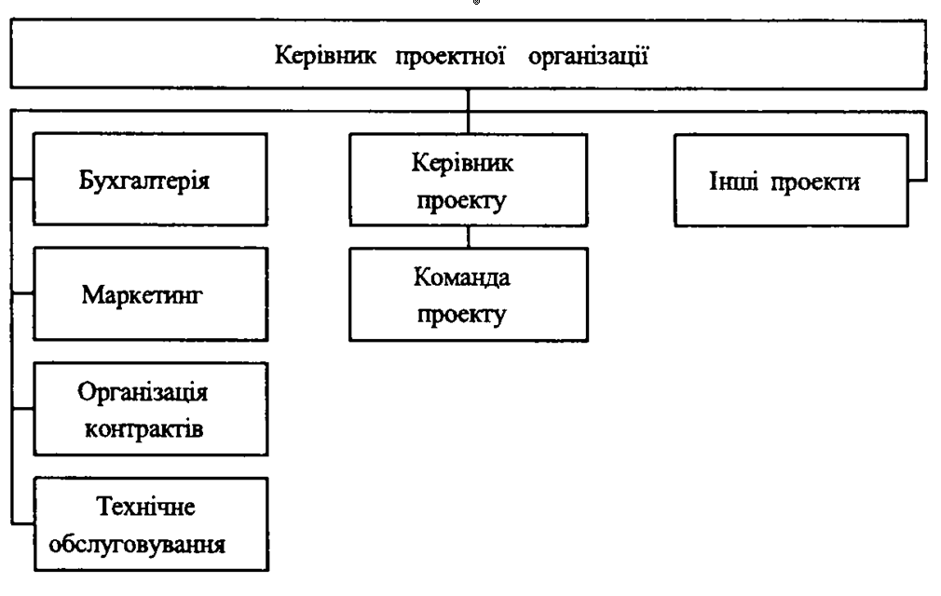
Принципова схема структури проектного управління

Slide 7
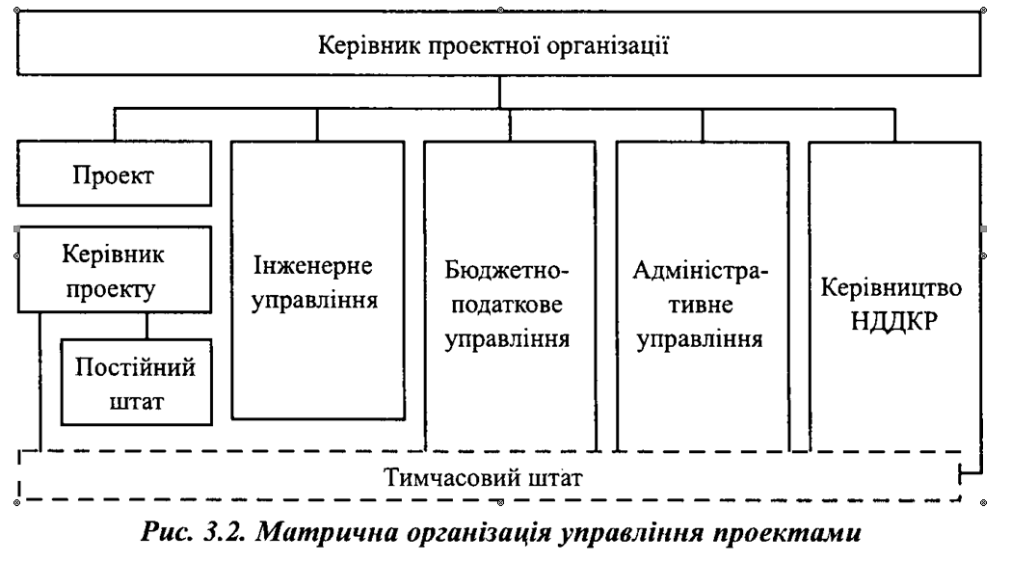
Найкращим типом організаційної структури управління для проект­ної роботи є матрична структура, яка найбільшою мірою відповідає програмно-цільовому характеру проектної діяльності.

Slide 8
4. Переваги та недоліки матричної організаційної структури
У матричній ОСУ керівник проекту є головною діючою особою. Він відповідає за всі кінцеві результати роботи, включаючи ви­трати виробництва, терміни розробки і якість проекту (продукту).
До функцій керівника проекту належать:
надання консультаційної допомоги замовнику в розробці і реалі­зації проекту;
вибір проектувальників і підрядчиків; складання планів робіт із проекту;
оформлення і підписання актів, що підтверджують виконання ро­біт (етапів, підетапів, здачу об’єктів у дослідну і промислову експлуатації);
координація роботи всіх учасників проекту; постійний контроль за:
дотриманням термінів виконання робіт по проекту;
науково-технічним рівнем і якістю розробок;
витратами;
приймання виконаних виконавцями і контрагентами робіт зі ство­рення проекту;
оформлення звітної документації на виконані роботи.

Slide 9
Керівник проекту зобов’язаний:
домагатися від відділів, що беруть участь у проекті, виконання їх­ніх завдань по проекту;
стежити за тим, щоб робота відділів велася відповідно до плану-графіка, кошторису витрат і специфікацій;
вчасно виявляти труднощі, помилки, нестачу ресурсів, низьку якість робіт;
вчасно вносити корективи в проект, якщо в цьому виникає необхідність;
інформувати всіх зацікавлених осіб про хід роботи над проектом.
Існують такі види матричної структури:
функціональна;
балансова;
проектна;
контрактна.

Slide 10
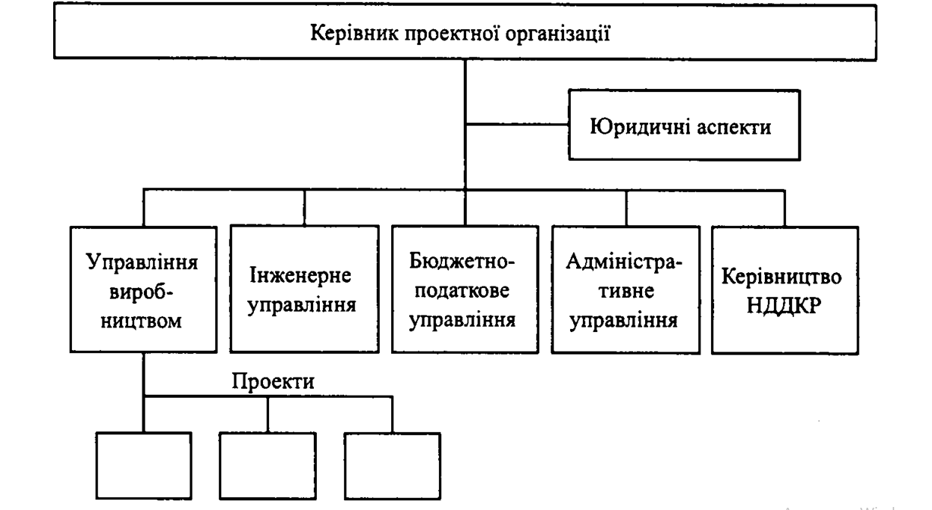
5. Внутрішні організаційні структури управління проектами
Систему зв’язків між окремими виконавцями і групами, які працюють над проектом як окремі організаційні одиниці всередині проектної ко­манди, називають внутрішньою організаційною структурою проекту.
Внутрішня функціональна структура застосовується як для вели­ких, так і для малих проектів. Основою цієї структури є розподіл функ­цій управління між окремими підрозділами.

